Slide 1

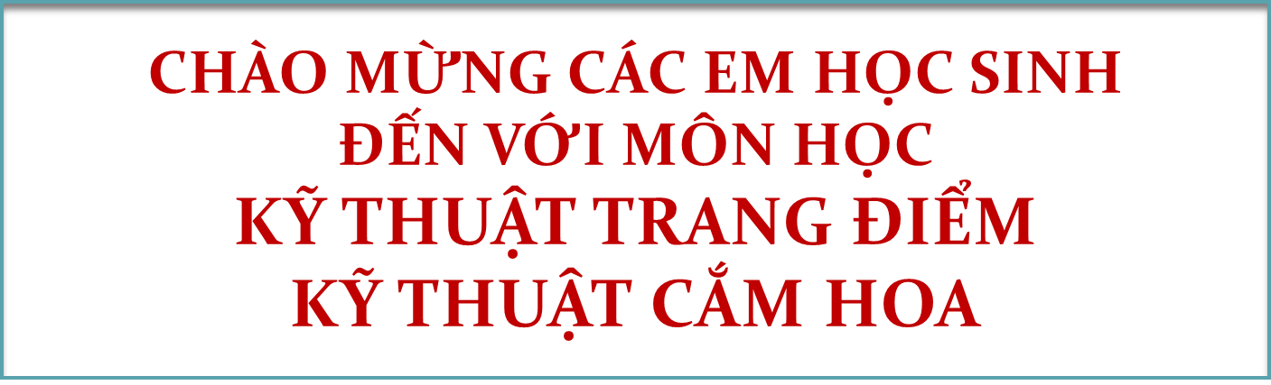


Slide 2

Bài 1
KỸ THUẬT CẮM HOA
(tiết 1 → 9)

Slide 3
Bài 1: KỸ THUẬT CẮM HOA
Phần 1
Khái niệm, vai trò và nguyên tắc cắm hoa phần 2
Dụng cụ và vật liệu thường dùng để cắm hoa
(tiết 1, 2, 3)

Slide 4
Kiểm tra bài cũ
1/. Nhận dạng gương mặt theo chiều dài là chia gương mặt ra làm
a. 2 phần
c. 4 phần
b. 3 phần
d. 5 phần

Slide 5
Kiểm tra bài cũ
2/. Nhận dạng gương mặt theo chiều dài, phần 1 là
a. Từ đường chân tóc đến mí trên của mắt
b. Từ thái dương bên trái sang thái dương bên phải
c. Từ cạnh hàm bên trái sang cạnh hàm bên phải
d. Từ cánh mũi bên trái sang cánh mũi bên phải

Slide 6
Kiểm tra bài cũ
3/. Nhận dạng gương mặt theo chiều ngang cần chú ý
a. 2 phần
c. 4 phần
b. 3 phần
d. 5 phần

Slide 7
Mục tiêu của bài
Kiến thức
+ Trình bày được khái niệm, vai trò, nguyên tắc của cắm hoa.
+ Trình bày được dụng cụ và vật liệu thường dùng để cắm hoa.
+ Trình bày được ý nghĩa màu sắc và biểu tượng của các loài hoa.

Slide 8
Mục tiêu của bài
Kỹ năng
+ Nhận biết và lựa chọn được dụng cụ và vật liệu dùng trong cắm hoa, biết bảo quản dụng cụ và vật liệu dùng để cắm hoa.
+ Biết sử dụng các loại hoa lá khác nhau cho các sự kiện khác nhau.
+ Biết lựa chọn những loại hoa mang ý nghĩa phù hợp với những sự kiện trang trí.

Slide 9
Mục tiêu của bài
Thái độ
+ Nhanh nhẹn, linh hoạt trong học tập và rèn luyện,
+ Không ngừng nâng cao trình độ chuyên môn.
+ Biết cách chăm sóc, sử dụng và phối các loại hoa – lá với nhau.

Slide 10
1. Khái niệm, vai trò và nguyên tắc cắm hoa
Từ lâu nay, người ta đã biết đến hoa như một biểu tượng của cái đẹp. Có lẽ vì vậy, mà người ta hay dùng hoa như một vật để trang trí cho không gian sống hay để dành tặng cho nhau trong những dịp quan trọng. Và vẻ đẹp của những loài hoa ấy trở nên muôn phần tuyệt vời hơn thông qua nghệ thuật cắm hoa.

Slide 11
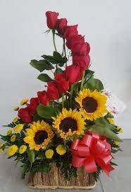
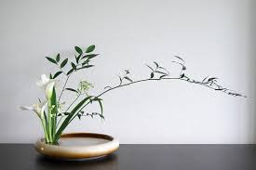
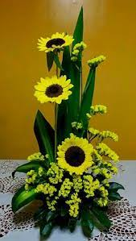
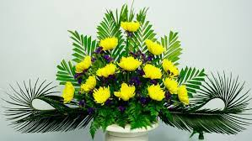
1. Khái niệm, vai trò và nguyên tắc cắm hoa

Slide 12
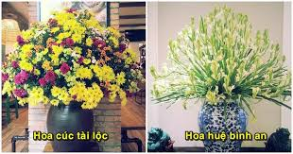
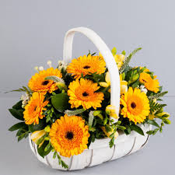
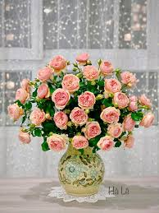
1. Khái niệm, vai trò và nguyên tắc cắm hoa

Slide 13
1.1. Khái niệm cắm hoa
Là cách sử dụng các loại cây và hoa để xếp đặt thành một cấu trúc có tính thẩm mỹ.
phải thỏa mãn được các yêu cầu về tình thẩm mỹ của các yếu tố như: hình khối, không gian, bố cục, màu sắc...
Tất cả phải được hòa quyện và thống nhất để tạo nên những tác phẩm nghệ thuật hoàn hảo.

Slide 14
1.1. Khái niệm cắm hoa
Nghệ thuật cắm hoa được biết tới như một nghệ thuật sử dụng phụ kiện và hoa để tạo ra bố cục đem lại sự thoải mái và tạo nên sự cân bằng khi nhìn bằng mắt. Là sự kết hợp hài hòa của những màu hoa lá để đem lại một bức tranh thiên nhiên siêu đẹp và cuốn hút mọi người.

Slide 15
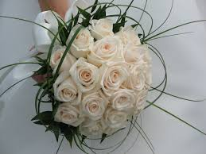
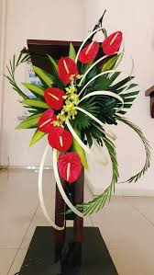
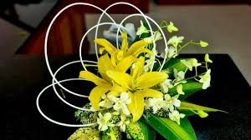
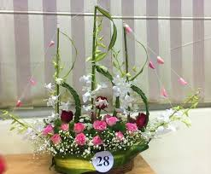
1.1. Khái niệm cắm hoa

Slide 16
1.2. Vai trò cắm hoa
Cắm hoa có vai trò rất quan trọng trong đời sống của con người, hoa được xem như một món quà tinh thần không thể thiếu được đối với mỗi con người…
Lịch sử đã chứng minh là những hoạt động cắm hoa, buôn bán, kinh doanh hoa đã xuất hiện từ thời Ai Cập cổ đại...

Slide 17
1.2. Vai trò cắm hoa
Cắm hoa giúp cho sự kết nối giữa con người với thiên nhiên, con người cảm thấy an tâm và ít nghĩ theo hướng tiêu cực hơn nếu bên cạnh họ có lọ hoa đẹp, khiến người ta bớt lo âu, vực dậy tinh thần hoặc mang tới sự thân thiện cho không gian xung quanh...

Slide 18
1.2. Vai trò cắm hoa
Cắm hoa giúp cho cuộc sống của con người mỗi ngày bớt nhàm chán hơn, giúp mọi người tăng khả năng tư duy sáng tạo (nếu môi trường làm việc của họ có hoa lá, cây cảnh), cuộc sống trở nên đáng yêu....

Slide 19
1.2. Vai trò cắm hoa
Cắm hoa giúp tăng cường sức khỏe, hạn chế nguy cơ mắc bệnh trầm cảm và giúp tinh thần luôn trong trạng thái phấn khởi...
Cắm hoa tô điểm cho cuộc sống vật chất và tinh thần ngày càng tươi đẹp hơn...

Slide 20
Chọn câu trả lời đúng nhất
4/. Nghệ thuật cắm hoa là
a. Xếp đặt các loại cây và hoa thành một đường thẳng
b. Xếp đặt các loại cây và hoa để thành một cấu trúc có tính thẩm mỹ
c. Xếp đặt các loại cây và hoa thành một bông hoa lớn hơn
d. Xếp đặt các loại cây và hoa giống như hoa mọc dại

Slide 21
Chọn câu trả lời đúng nhất
5/. Hoa được xem như một món quà
a. Về vật chất
c. Thể hiện sự cẩu thả
b. Về sự lạnh lùng
d. Về tinh thần

Slide 22
Chọn câu trả lời đúng nhất
6/. Vai trò của cắm hoa là
a. Giúp con người tăng khả năng mệt mỏi
b. Giúp con người tăng khả năng tư duy sáng tạo
c. Giúp con người suy nghĩ tiêu cực hơn
d. Giúp con người chán chường hơn

Slide 23
1.3. Nguyên tắc cắm hoa
Cắm hoa theo phong cách phương Đông đòi hỏi giữa hoa và bình cắm phải có tỉ lệ tương xứng,
Cắm hoa kiểu Tây thường chọn loại bình hoa thông thường, miệng rộng để cắm được nhiều hoa...

Slide 24
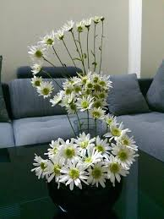
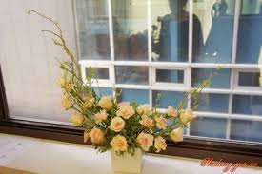
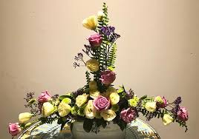
Cắm hoa kiểu phương Tây

Slide 25
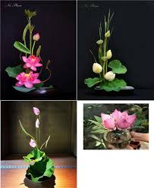
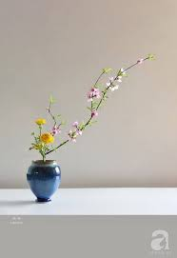
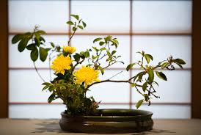
Cắm hoa kiểu phương Đông

Slide 26
a. Sự cân đối giữa hoa và bình cắm
- Nếu dùng bình cao thì phần hoa lá tính từ miệng bình trở lên phải bằng 1,5 đến 2 lần chiều cao của bình.
- Nếu dùng bình thấp thì chiều cao của cành cao nhất bằng1,5 đến 2 lần chiều rộng của bình.

Slide 27
b. Sự thăng bằng trong cách trình bày
Một bình hoa đạt thăng bằng tốt cho ta một cảm giác vững vàng, không nghiên đổ.
Có hai loại thăng bằng:

Slide 28
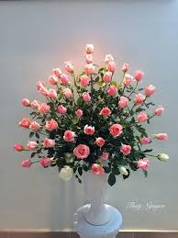
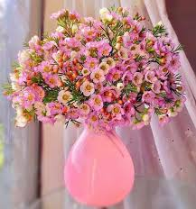
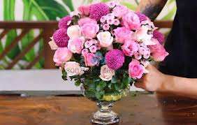
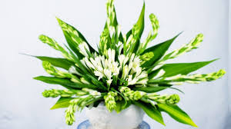
b. Sự thăng bằng trong cách trình bày
- Thăng bằng đối xứng: là khi cắt ngang giữa bình ta sẽ có hai nữa giống nhau hay gần giống nhau.

Slide 29
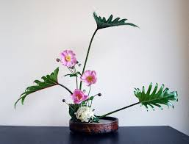
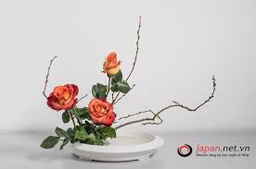
b. Sự thăng bằng trong cách trình bày
Thăng bằng bất đối xứng: là khi ta cắt ngang giữa bình ta sẽ có hai nữa không giống nhau mà chỉ ước lượng bằng nhau về trọng lượng hay ảnh hưởng quan trọng như nhau.

Slide 30
Chọn câu trả lời đúng nhất
7/ Đặc điểm của cắn hoa phương Tây là
a. Sử dụng ít hoa
c. Sử dụng nhiều hay ít hoa cũng được
b. Sử dụng nhiều hoa
d. Sử dụng ít hay nhiều hoa đều được

Slide 31
Chọn câu trả lời đúng nhất
8/ Đặc điểm của cắn hoa phương Đông là
a. Sử dụng nhiều hoa
c. Sử dụng nhiều hay ít hoa cũng được
b. Sử dụng ít hoa
d. Sử dụng ít hay nhiều hoa đều được

Slide 32
Chọn câu trả lời đúng nhất
9/. Sự cân đối giữa hoa và bình cắm, Nếu dùng bình cao thì phần hoa lá tính từ miệng bình trở lên phải bằng
a. 2 lần chiều cao của bình
c. 1,5 lần chiều rộng miệng bình
b. 2 lần chiều rộng miệng bình
d. 3 lần chiều cao của bình

Slide 33
Chọn câu trả lời đúng nhất
10/. Sự cân đối giữa hoa và bình cắm, Nếu dùng bình thấp thì phần hoa lá tính từ miệng bình trở lên phải bằng
a. 2 lần chiều cao của bình
c. 1,5 lần chiều cao của bình
b. 2 lần chiều rộng miệng bình
d. 3 lần chiều cao của bình

Slide 34
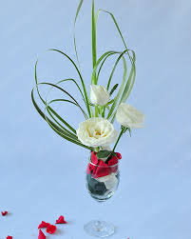
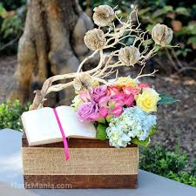
c. Sự tương phản giữa màu sắc, cấu tạo và hình thể của hoa
Nên gây tương phản để làm nổi bật đường nét của kiểu cắm hoa, hãy chọn sự cứng rắn đi đôi với mềm dịu, màu tối với màu sáng, hình tròn với hình nhọn...

Slide 35
c. Sự tương phản giữa màu sắc, cấu tạo và hình thể của hoa
Cấu tạo tương phản rất dễ đạt được, chúng ta chỉ cần lợi dụng sự tương phản của thiên nhiên:
-Cành hoa mềm dịu đi với lá thô sần, với cành khô...
-Cánh hoa nhăn dúm đi với cành lá bóng mượt.

Slide 36
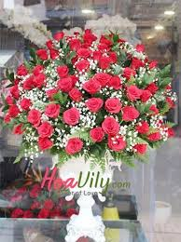
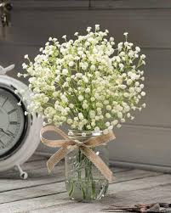
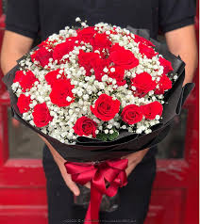
c. Sự tương phản giữa màu sắc, cấu tạo và hình thể của hoa
Màu sắc tương phản gây ra do sự đậm nhạt, tạo cho thị giác một cảm giác nặng hay nhẹ:
-Màu nhạt cảm giác yếu, nhẹ hơn màu đậm...
-Màu nóng (đỏ, vàng...) đi đôi với màu lạnh (xanh dương, xanh lá cây...).

Slide 37
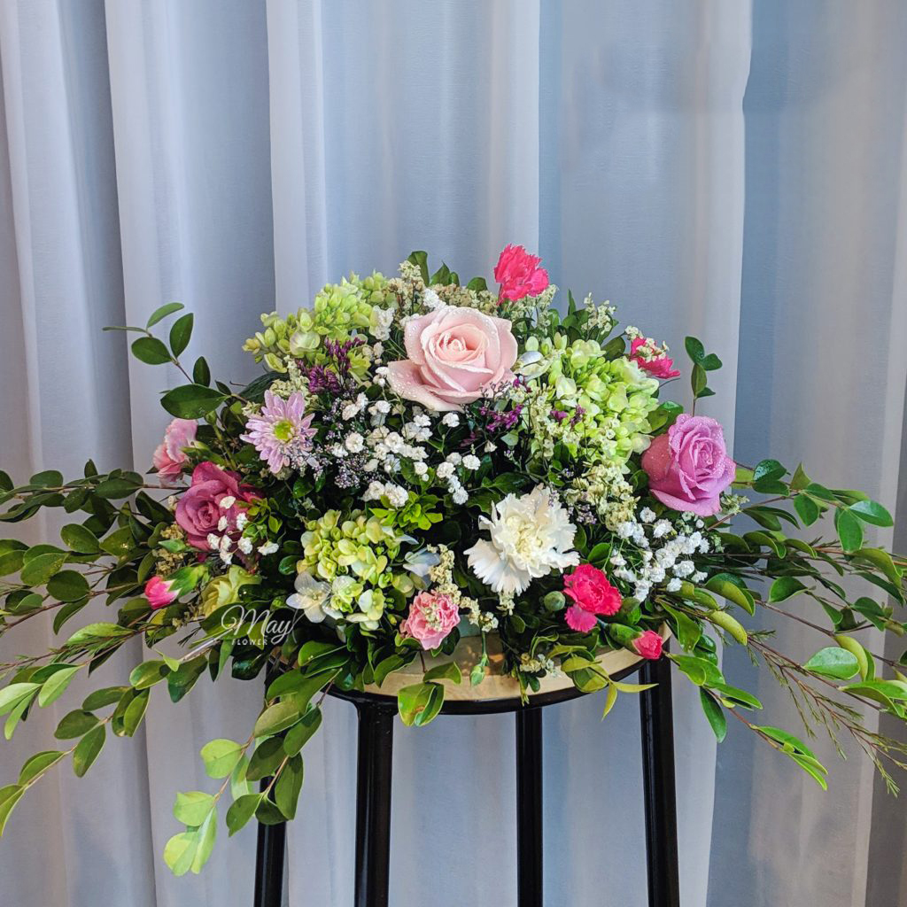
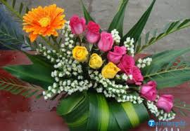
c. Sự tương phản giữa màu sắc, cấu tạo và hình thể của hoa
- Hình thể tương phản như nụ hoa tròn với lá nhọn, thông thường những lá của cùng loại hoa cũng đã có sự tương phản. Để có sự tương phản sắc bén hơn ta có thể dùng hoa và lá khác loại để cắm trong một bình.

Slide 38
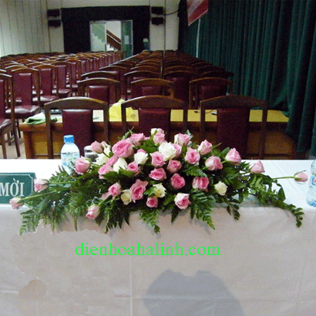
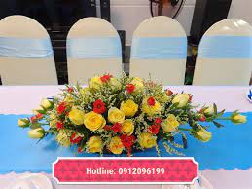
d. Vị trí đặt bình hoa
Trước khi bắt đầu cắm hoa, nên xác định vị trí đặt lọ hoa rồi mới chọn phong cách cắm, kiểu cắm, loại hoa phù hợp.

Slide 39
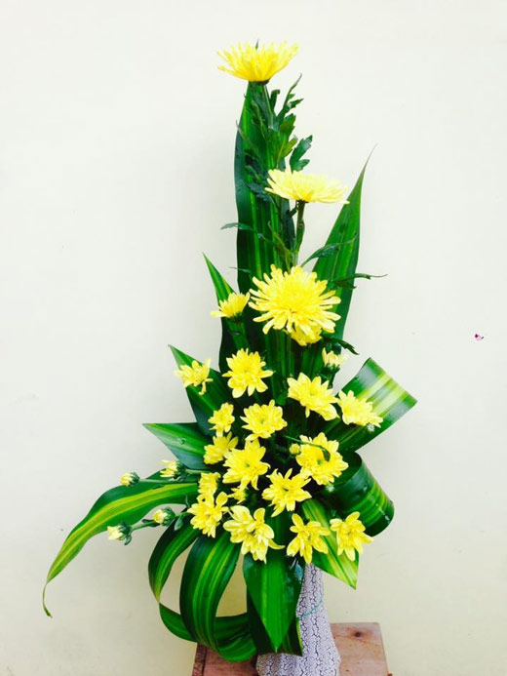
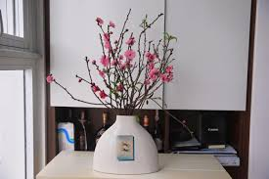
d. Vị trí đặt bình hoa
Hoa đặt ở góc tường không nên cắm giống hoa đặt trên bàn rộng rãi bởi sẽ khó tôn được nét đẹp của hoa và sự hài hòa với vật.

Slide 40
e. Xử lý hoa trước khi cắm
Đây là bước quan trọng để giữ hoa tươi lâu đó là cắt bỏ cành thừa, lá dưới gốc, lá héo úa, lá hơi ngả sang vàng,… Nếu chưa cắm hoa ngay thì đặt các cành hoa vào một bình nước cao bằng 1/3 cành hoa...

Slide 41
Chọn câu trả lời đúng nhất
11/. Sự thăng bằng trong cách trình bày- Thăng bằng đối xứng: là khi cắt ngang giữa bình ta sẽ có
a. Hai nữa giống nhau
b. Hai nữa không giống nhau
c. Hai nữa ước lượng bằng nhau về trọng lượng
d. Hai nữa không bằng nhau về trọng lượng

Slide 42
Chọn câu trả lời đúng nhất
12/. Sự thăng bằng trong cách trình bày- Thăng bằng bất đối xứng: là khi cắt ngang giữa bình ta sẽ có
a. Hai nữa giống nhau
b. Hai nữa không giống nhau về trọng lượng
c. Hai nữa ước lượng bằng nhau về trọng lượng
d. Hai nữa không bằng nhau về trọng lượng

Slide 43
Chọn câu trả lời đúng nhất
13/ Sử dụng tương phản màu sắc của hoa
a. Để làm đường nét của kiểu cắm hoa trang nhả hơn.
b. Để làm nổi bật đường nét của kiểu cắm hoa.
c. Để làm kiểu cắm hoa thanh khiết.
d. Để làm kiểu cắm hoa dịu dàng hơn.

Slide 44
Chọn câu trả lời đúng nhất
14/. Xử lý hoa trước khi cắm là
a. Cắt hết hoa tươi bỏ đi
b. Cắt bỏ hết lá tươi
c. Cắt bỏ hết cành
d. Cắt bỏ lá dưới gốc, lá héo úa

Slide 45
Chọn câu trả lời đúng nhất
15/. Nếu chưa cắm hoa ngay thì đặt các cành hoa vào một bình nước
a. Cao bằng cành hoa
b. Cao bằng 3 cành hoa
c. Cao bằng 1 cành hoa
d. Cao bằng 1/3 cành hoa

Slide 46
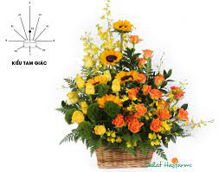
Chọn câu trả lời đúng nhất
16/. Đây là dạng cắm hoa cho
a. Cho bàn làm việc
b. Cho phòng khách.
c. Cho Đại hội.
d. Cho góc phòng.

Slide 47
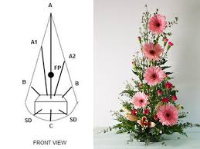
Chọn câu trả lời đúng nhất
16/. Đây là dạng cắm hoa cho
a. Cho bàn làm việc
b. Cho phòng khách.
c. Cho Đại hội.
d. Cho góc phòng.

Slide 48
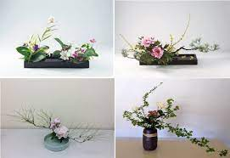
Chọn câu trả lời đúng nhất
16/. Đây là dạng cắm hoa cho
a. Cho bàn làm việc
b. Cho phòng khách.
c. Cho Đại hội.
d. Cho góc phòng.

Slide 49
2. Dụng cụ và vật liệu thường dùng để cắm hoa
2.1. Dụng cụ
a. Bình cắm hoa
Bình dùng để cắm hoa và cung cấp nước, dinh dưỡng cho hoa...

Slide 50
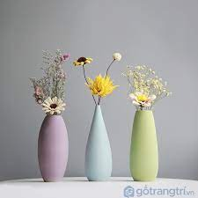
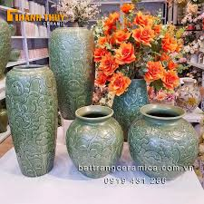
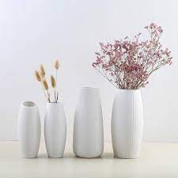
2. Dụng cụ và vật liệu thường dùng để cắm hoa
2.1. Dụng cụ
a. Bình cắm hoa

Slide 51
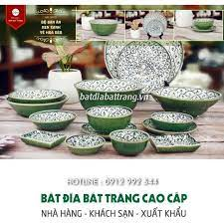
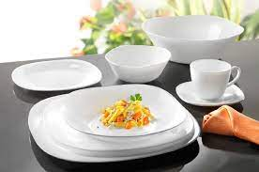
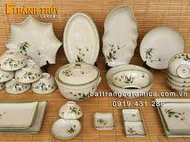
2. Dụng cụ và vật liệu thường dùng để cắm hoa
2.1. Dụng cụ
a. Bình cắm hoa

Slide 52
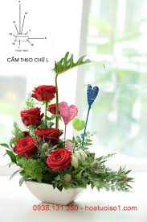
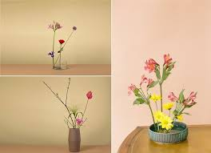
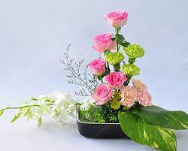
2. Dụng cụ và vật liệu thường dùng để cắm hoa
2.1. Dụng cụ
a. Bình cắm hoa

Slide 53
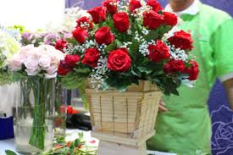
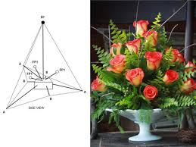
2. Dụng cụ và vật liệu thường dùng để cắm hoa
2.1. Dụng cụ
a. Bình cắm hoa

Slide 54
2. Dụng cụ và vật liệu thường dùng để cắm hoa
2.1. Dụng cụ
a. Bình cắm hoa
Hình dáng, kích cỡ đa dạng như bình cao, thấp, bát, lẵng, ngoài ra có thể sử dụng những loại bình đơn giản như bát, vỏ chai, cốc, ấm một cách sáng tạo, độc đáo...
Chất liệu làm bình như thủy tinh, gốm, sứ, nhựa, gỗ, tre, trúc, mây...

Slide 55
2. Dụng cụ và vật liệu thường dùng để cắm hoa
2.1. Dụng cụ
a. Bình cắm hoa
Bình cắm nông hay đĩa cắm: Có hình dáng nông, thấp, miệng rộng...
Bình cao: Thân cao, miệng hẹp...

Slide 56
2. Dụng cụ và vật liệu thường dùng để cắm hoa
2.1. Dụng cụ
a. Bình cắm hoa
Kiểu cắm phương Đông bình thấp miệng bình rộng và có đế ghim (Moribana).
Kiểu cắm phương Đông bình cao miệng bình hẹp và có then cài (Nageire).
Kiểu cắm phương Đông lối cắm hổn hợp, có thể sử dụng cả bình lẫn chậu (Shoka).

Slide 57
2. Dụng cụ và vật liệu thường dùng để cắm hoa
2.1. Dụng cụ
b. Chân cắm: Dụng cụ để giữ hoa trong bình như:
Mút xốp, lưới thép, bàn chông…rất dễ sử dụng và tiện cho việc cắm hoa vào các loại bình dĩa nông…
Ngoài ra còn có then cài dùng để giữ hoa khi cắm trong bình cao miệng hẹp…

Slide 58
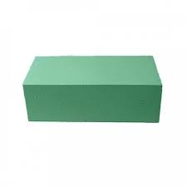



2. Dụng cụ và vật liệu thường dùng để cắm hoa
2.1. Dụng cụ
b. Chân cắm:

Slide 59




2. Dụng cụ và vật liệu thường dùng để cắm hoa
2.1. Dụng cụ
b. Chân cắm:

Slide 60

2. Dụng cụ và vật liệu thường dùng để cắm hoa
2.1. Dụng cụ
c. Dụng cụ cắt tỉa:
Dao, kéo dùng để cắt thân cây, cành, lá...

Slide 61
2. Dụng cụ và vật liệu thường dùng để cắm hoa
2.1. Dụng cụ
d. Dây buộc
Dây kẽm nhuyễn, dây đồng nhuyễn, lạt, rơm, băng dính,... dùng để buộc các cành hoa mỏng manh vào thân cây cứng hơn trước khi cắm....

Slide 62
2. Dụng cụ và vật liệu thường dùng để cắm hoa
2.1. Dụng cụ
e. Bình phun nước
Bình phun nước dùng phung nước sau khi cắm để giữ cho hoa tươi lâu...

Slide 63
Chọn câu trả lời đúng nhất
17/ Chân cắm là
a. Bàn chông và lạc
b. Mút xốp và dây đồng
c. Mút xốp và bàn chông
d. Bàn chông và kéo

Slide 64

Chọn câu trả lời đúng nhất
18/ Đây là dụng cụ
a. Bàn chông bằng thép
b. Lưới bằng thép
c. Mút xốp
d. Bàn châm bằng thép

Slide 65
2. Dụng cụ và vật liệu thường dùng để cắm hoa
2.2. Vật liệu
a. Các loại hoa
Có thể chọn bất kì loại hoa nào để cắm...
Tuy nhiên, nếu cắm hoa theo chủ đề thì nên chọn hoa mang ý nghĩa liên quan đến chủ đề ấy...
Ngoài ra, có thể dùng hoa khô, hoa giả...

Slide 66
2. Dụng cụ và vật liệu thường dùng để cắm hoa
2.2. Vật liệu
b. Các loại cành
Có thể dùng cành tươi,
Cành khô như cành trúc, cành thủy trúc, cành mai tạo đường nét chính của bình
Làm cho bình hoa thêm sinh động...

Slide 67
2. Dụng cụ và vật liệu thường dùng để cắm hoa
2.2. Vật liệu
c. Các loại lá
Lá có thể dùng làm nét chính của bình hoa,
nhưng cũng có thể làm nét phụ cho bình hoa.

Slide 68
2. Dụng cụ và vật liệu thường dùng để cắm hoa
2.2. Vật liệu
c. Các loại lá
- Thông thường lá dùng xen kẻ với hoa để làm giảm bớt sự đơn điệu, đồng thời che lắp chân cắm như lá măng, lá dương xỉ, lưỡi hổ, lá thông, lá vạn tuế...
- Ngoài ra, lá còn tạo vẻ mềm mại, tươi mát, giữ nước cho bình hoa...

Slide 69
2. Dụng cụ và vật liệu thường dùng để cắm hoa
2.2. Vật liệu
c. Các loại lá
- Những loại lá được dùng làm nét chính như thuỷ trúc, cau kiểng, đinh lăng, chuối kiểng, lưỡi rắn, lưỡi hổ, thiết mộc lan...
- Những loại lá được cắm chen giữa hoa hay che chân cắm như lá măng, bụi lá dứa nhỏ, trầu bà, lá lan...

Slide 70
Chọn câu trả lời đúng nhất
19/ Thông thường lá dùng xen kẻ với hoa để
a. Làm nhẹ lọ hoa
b. Làm cành chính của bình hoa
c. Che bàn chông
d. Che kín hoa

Slide 71
Chọn câu trả lời đúng nhất
20/ Những loại lá được dùng làm nét chính như
a. Lá măng và lá đinh lăng.
b. Lá lưỡi rắn và lá cau kiểng.
b. Bụi lá dứa và lá trầu bà.
d. Lá măng và lá dứa

Slide 72
CÁC EM
CÓ HỎI THÊM GÌ KHÔNG?

Slide 73
CÂU HỎI VÀ BÀI TẬP VỀ NHÀ

Slide 74
CẢM ƠN
CÁC EM ĐÃ HỢP TÁC TỐT

